Slide 6
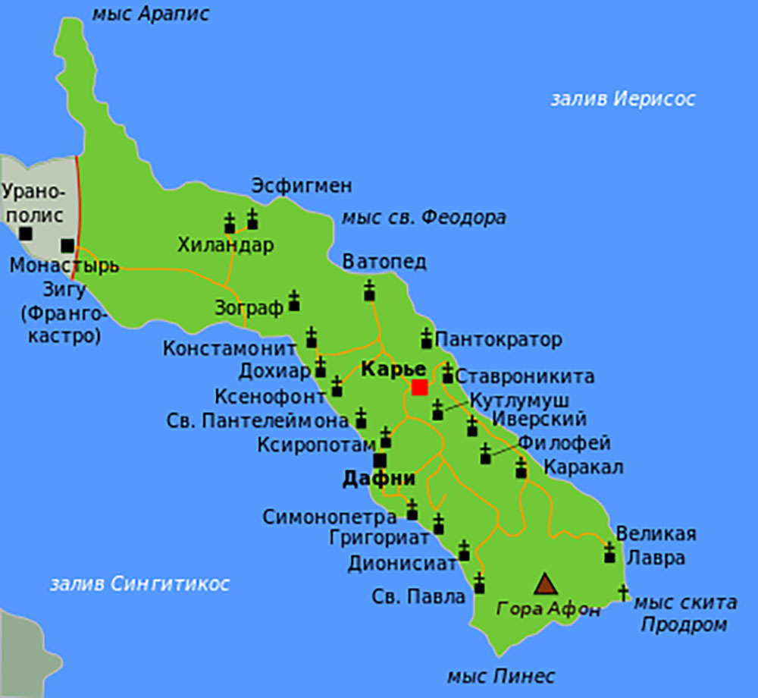
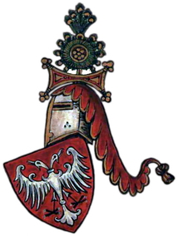
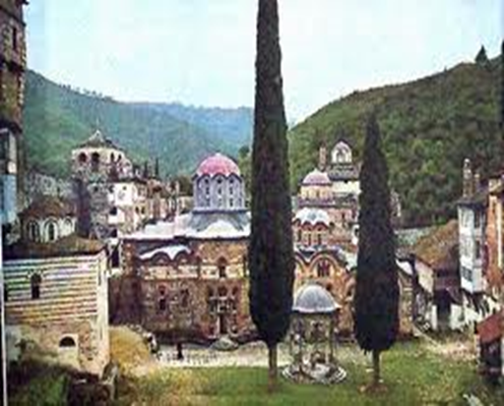
Света гора-Атос
Најпознатија заједница православног монаштва на полуострву Атос
, источни крак Халкидике (Грчка);
20 православних манастира.
Хиландар

Slide 7
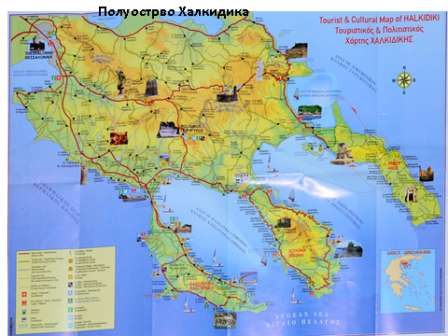

Slide 12
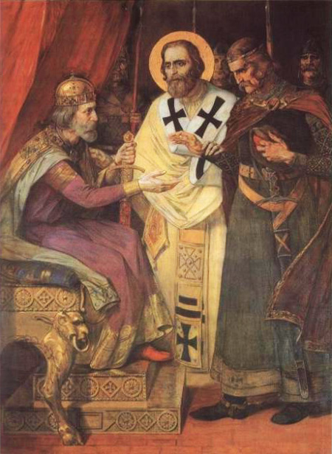
Свети Сава мири завађену браћу,1208. у Студеници - Паја Јовановић

Slide 13
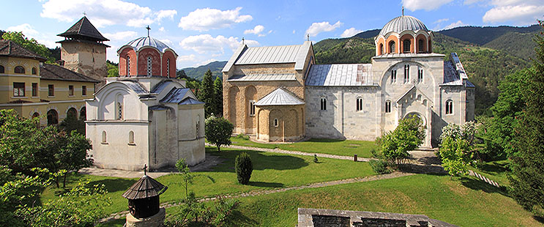
Студеница-лавра Стефана Немање

Slide 15
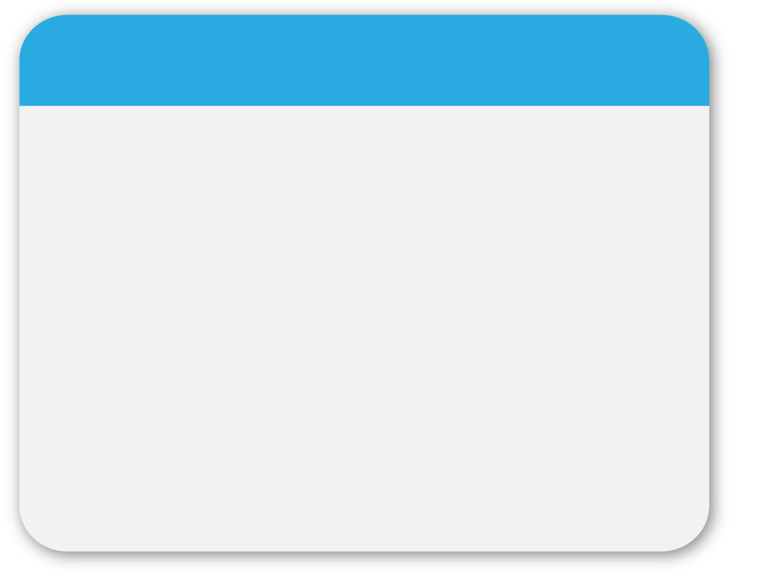
Аутокефална црква ( 1219 )
Самостална црква
Поделом хришћанске цркве 1054.г. Србија на граници између православне и католичке цркве.
Српска црква је до тада била под влашћу Охридске архиепископије, Охрид под влашћу Епирске деспотовине.
Охрихдски епископ Димитрије Хомaтијан штитио интересе Грка.
Сава је заобишао охридског архиепископа и отишао у Никеју
( седиште Никејског царства у Малој Азији), где се налазио васељенски патријарх
Примио га је цар Теодор Ласкарис и срдачно препоручио патријарху.
1219.године рукополoжио (миропомазао) га је за архиепископа “Српских и поморских земаља” васељенски патријарх Манојло у Никеји.
Србија добила аутокефалну цркву од Охридске архиепископије али не и од васељенеског патријарха.
Сава оснива самосталну српску црквену организацију- архиепископију.

Slide 16
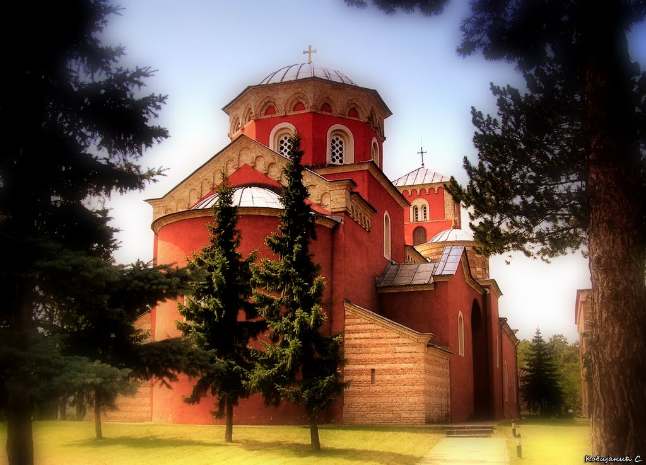
Архиепископија
Грчке епископе и попове заменио серпским
Прво седиште архиепископије манастир Жича
Први архиепископ Сава Немањић
Свега неколико епископија
(Призрен , Липљан и Рас).
Сава подиже нове у Приморју : (Превлака и Стон)
Зетско приморје (бискупије у Котору, Будви и Бару) где је живело и католичко становништво.
Жича - саградио први краљ Србије, Стефан Првовенчани.

Slide 17
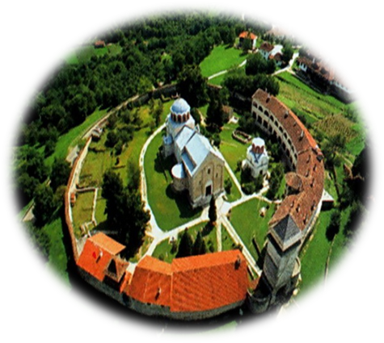
Свети Сава је први српски:
архиепископ,
просветитељ- oтвара прву школу за попове у Студеници,
писац-написао ,, Житије Светог Симеона”,
увео крсне славе код Срба,
први лекар средњег века,
написао Крмчију Светог Саве или
Законоправило (превео грчке црквене законе за потребе Српске цркве)

Slide 18
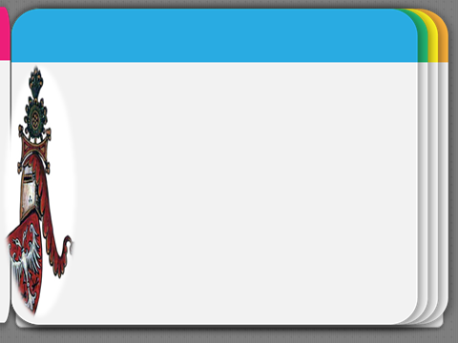
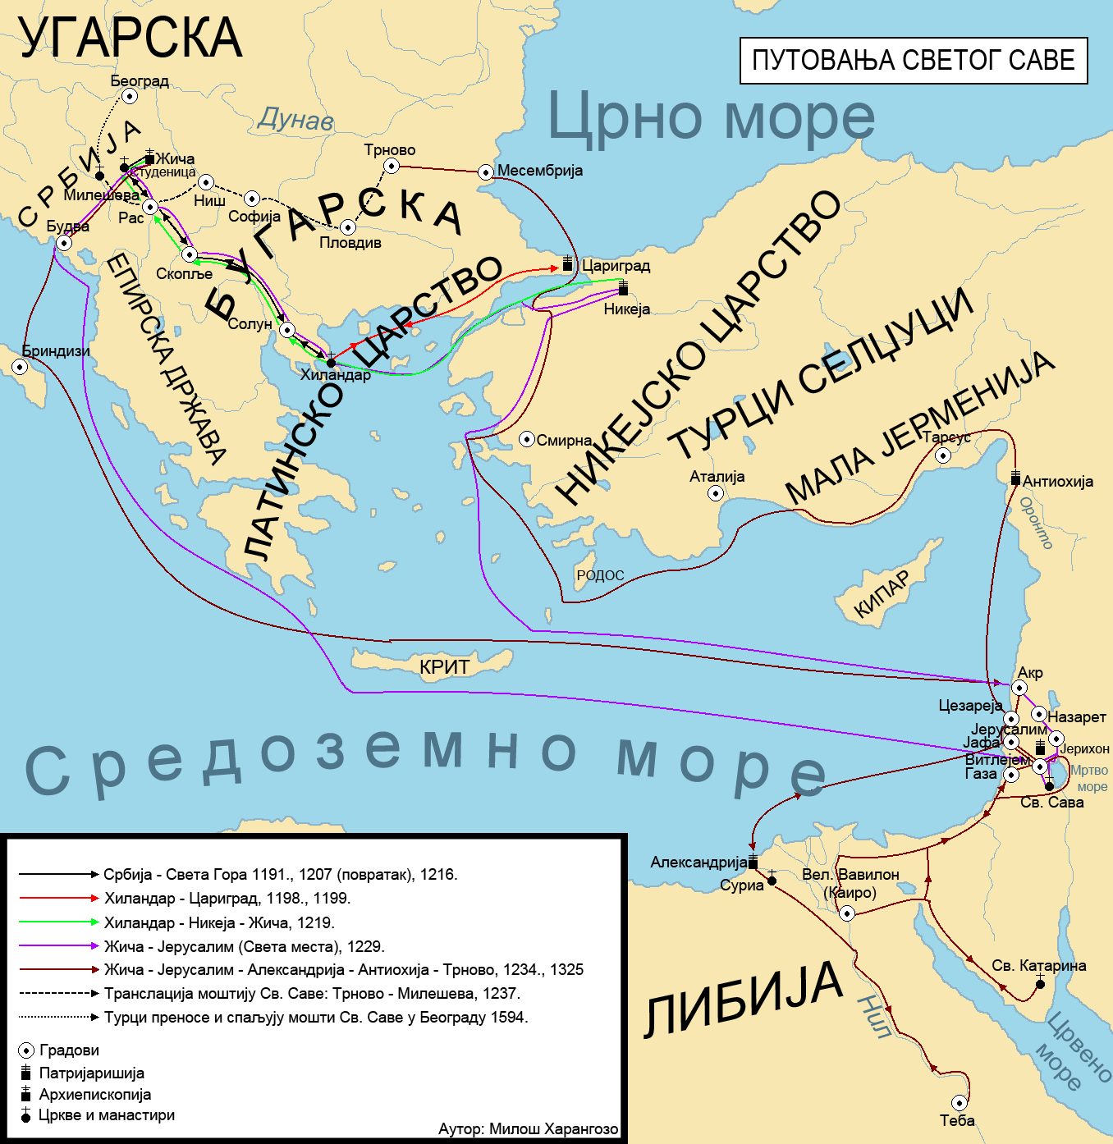

Slide 19
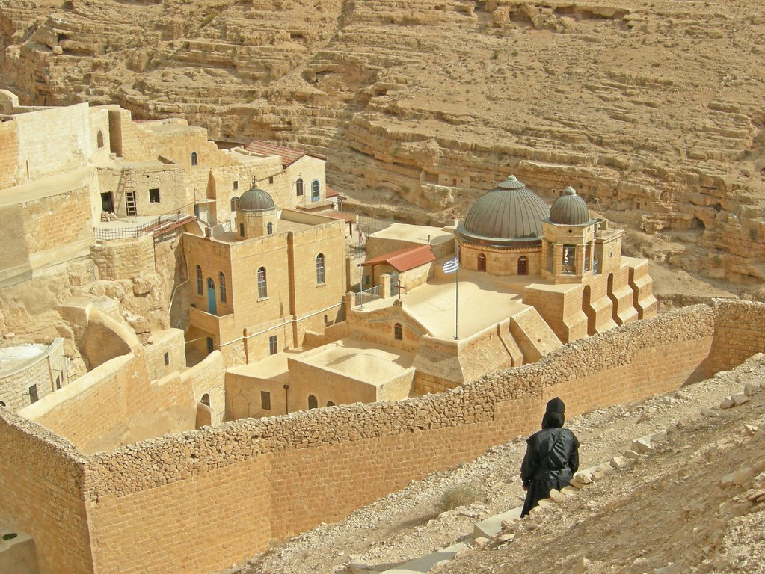
Манастир Саве Освећеног у Јерусалиму,1229.

Slide 20
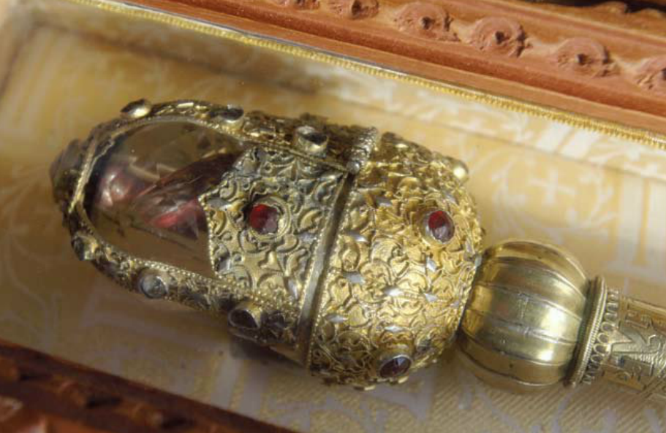
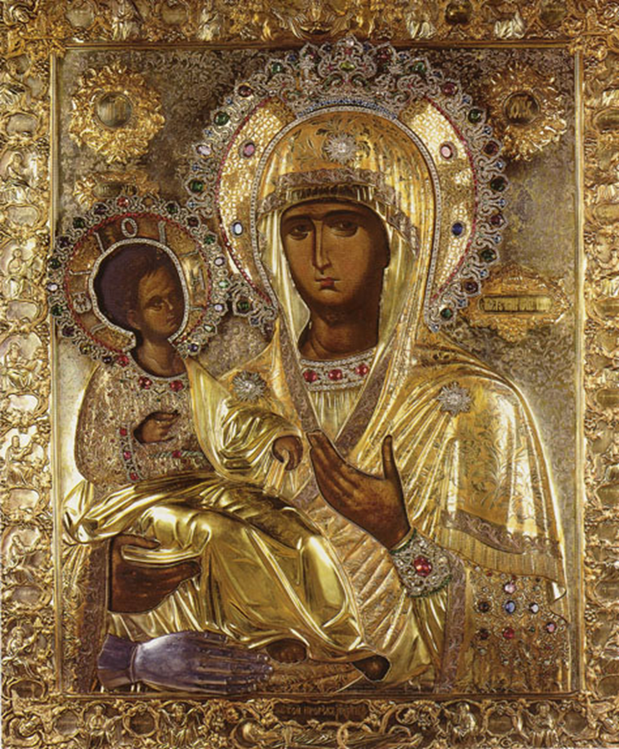
Скиптар Светог Саве, манастир Свете Трoјице,у Пљевљима у Црној Гори

Slide 21
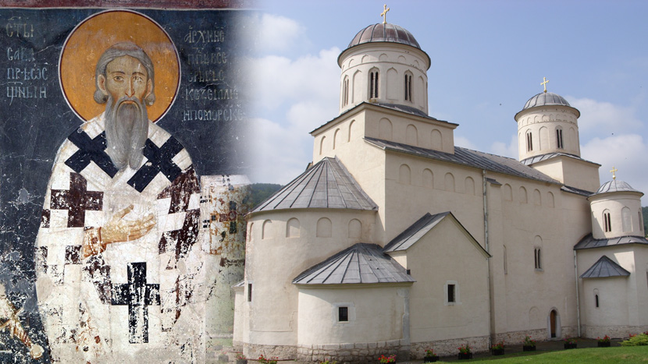
Годину дана после смрти мошти Светог Саве су пренете из Трнова у манастир Милешеву, краљ Владислав у своју задужбину.

Slide 24
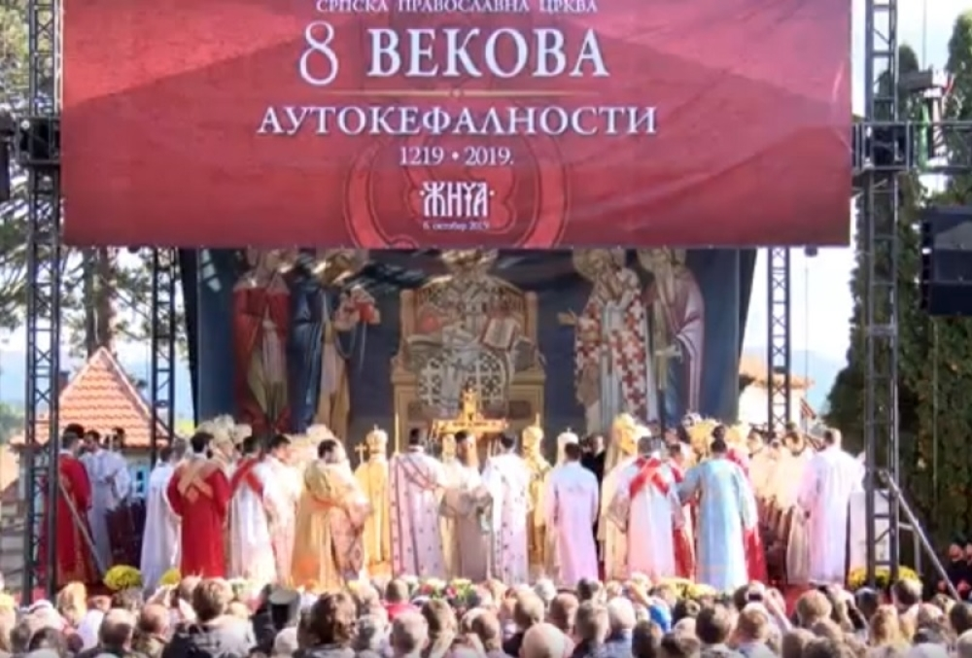
6. октобар

Slide 25
Дудовица, јануар 2020.

